Slide 1

স্বাগতম

Slide 2
পরিচিতি
অরবিন্দু রায়
সহকরী শিক্ষক (কৃষিশিক্ষা)
রাণীগঞ্জ রজত বসাক বালিকা উচ্চ বিদ্যালয়
সদর,দিনাজপুর
শ্রেণীঃ৮ম
বিষয়ঃবিজ্ঞান
অধ্যায়ঃ১৪তম(পরিবেশ ও বাস্ততন্ত্র
।

Slide 3
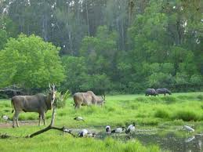
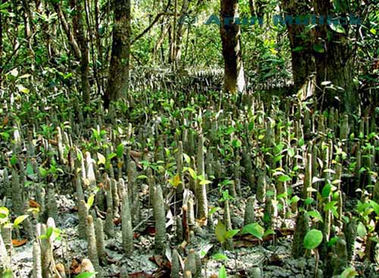
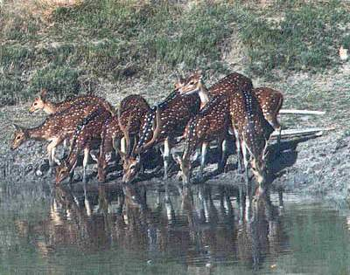
স্থলজ বাস্তুতন্ত্র

Slide 4
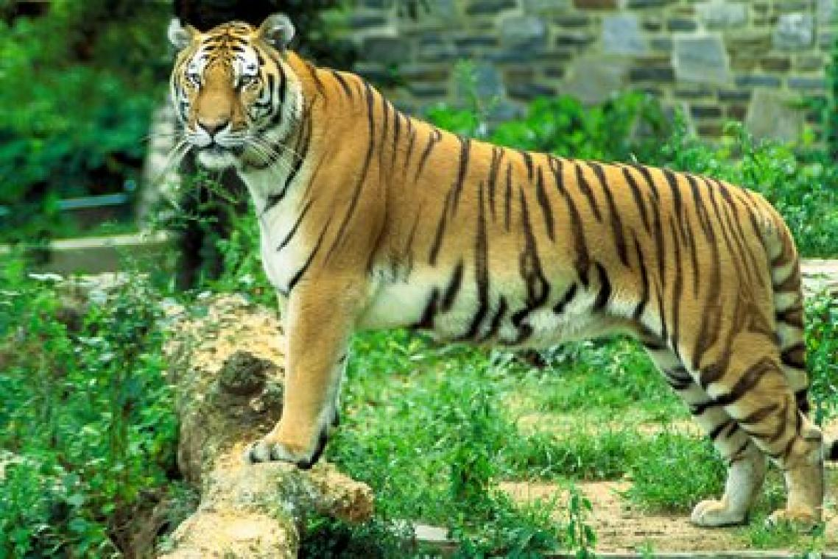

Slide 5
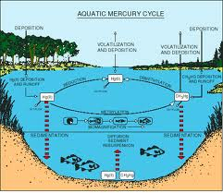
জলজ বাস্তুতন্ত্র
বাস্তুতন্ত্রের প্রকারভেদ

Slide 6
শিখন ফল
এই পাঠ শেষে শিক্ষাথী্রা---------
(ক) বাস্তুতন্ত্রের প্রকারভেদ ব্যাখ্যা করতে পারবে।
(খ) স্থলজ বাস্তুতন্ত্র কয় ধরনের তা বলতে পারবে।
(গ) জলজ বাস্তুতন্ত্র কয় ধরনের তা বলতে পারবে।

Slide 7
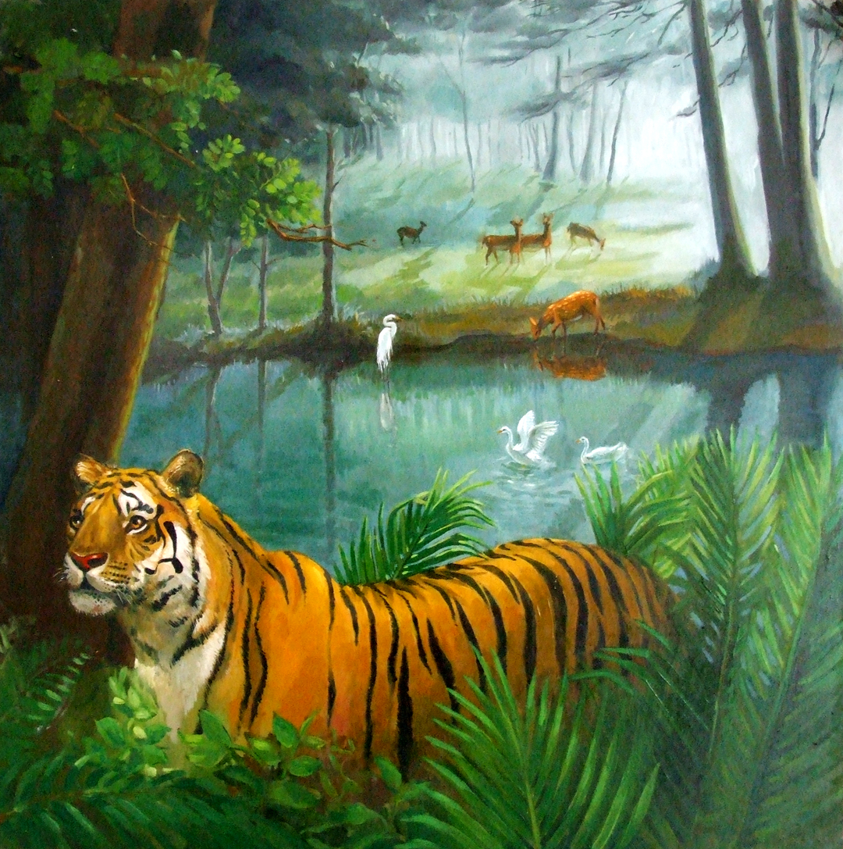
সুন্দরবনের বাস্তুতন্ত্র

Slide 8


Slide 9
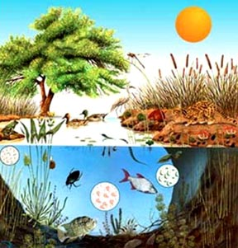

Slide 10
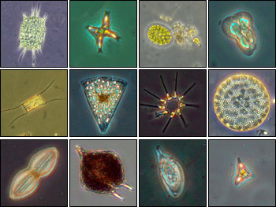
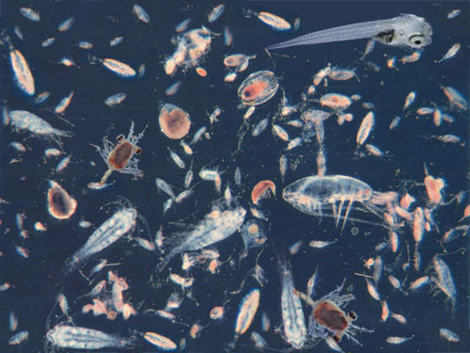
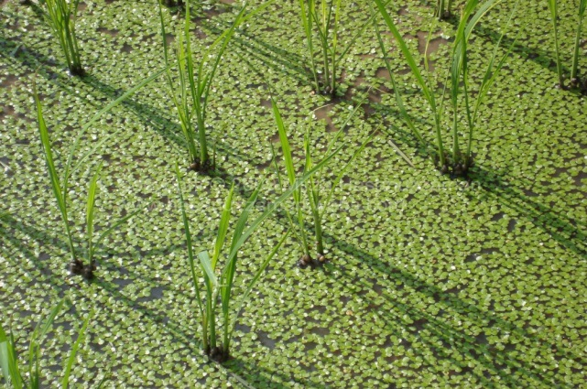
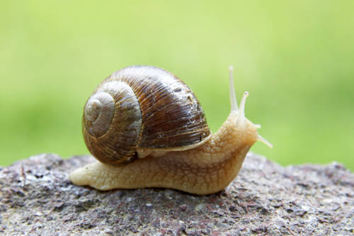
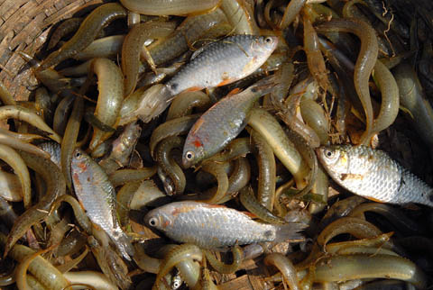
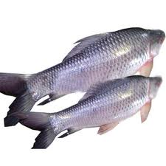
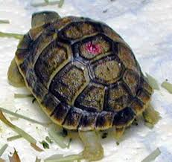
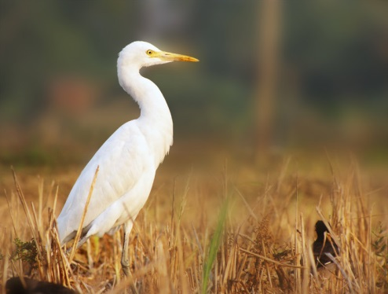
ফাইটোপ্ল্যাঙ্কটন
জুপ্লাঙ্কটন
ক্ষুদেপানা

Slide 11
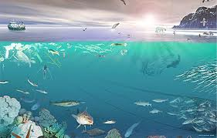
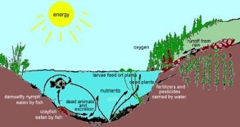
সমুদ্রের বাস্তুতন্ত্র
নদীর বাস্তুতন্ত্র

Slide 12
দলীয় কাজ
প্রশ্নঃসুন্দরবনের বাস্তুতন্ত্রের বৈশিষ্ট্য ব্যাখ্যা কর।
য় কাজ

Slide 13
মূল্যায়ন
(ক) উৎপাদক,খাদক ও বিয়োজক কি তা বলতে পারবে?
(খ) সর্বভূক প্রাণী কি তা বলতে পারবে?
(গ) ম্যানগ্রোভ বনাঞ্চল কি তা বলতে পারবে?
(ঘ) ফাইটোপ্লাঙ্কটন ও জুপ্লাঙ্কটন কি তা বলতে পারবে?

Slide 14
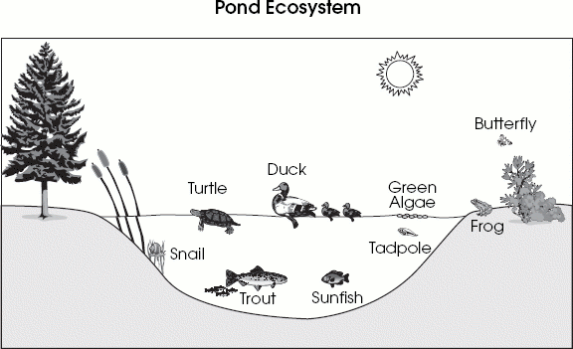
বাড়ির কাজ
প্রশ্নঃপুকুর জলজ বাস্তুসংস্থানের একটি স্বয়ংম্পুর্ন উদাহরন-------উক্তিটির আলোকে তোমার মতামত বিস্লেষন কর।

Slide 15

সবাইকে ধন্যবাদ

